Slide 1
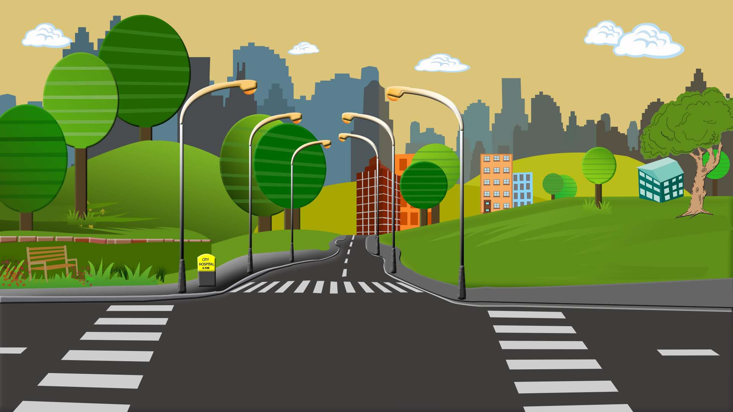
Муниципальное бюджетное дошкольное образовательное учреждение
детский сад №11 «Светлячок» г.Сергач Нижегородская область
Интерактивная игра
«Правила дорожные знать нам всем положено»
для детей 5-7 лет
Разработали: Безрукова Н.И.,
Бычкова Е.А.

Slide 2
Цель игры:
закрепление знаний ПДД и пропаганда основ безопасного поведения на дороге в процессе игровой деятельности.
Задачи:
- закрепить знания детей ПДД, дорожных знаков, сигналов светофора;
-учить детей правильно понимать дорожную ситуацию, мотивированно оценивать поступки героев, выбирая правильный ответ;
- развивать коммуникативные навыки и связную речь, логическое мышление, память, наблюдательность, познавательный интерес детей посредством ИКТ, активизировать словарь по теме ПДД;
- воспитывать у детей желание соблюдать правила дорожного движения, внимания, выдержку.

Slide 3




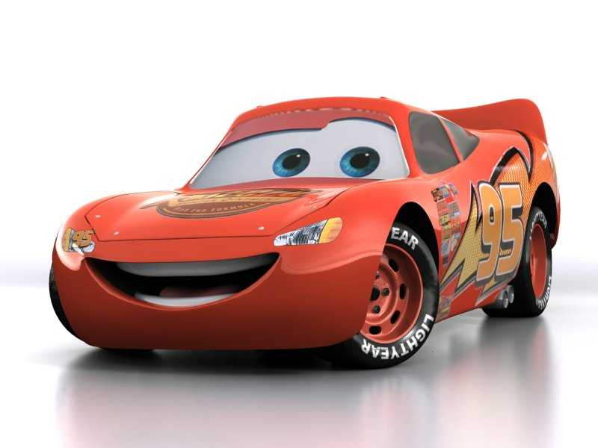

Улица Светофорная
Улица Угадайкино
Улица игровая
Парк
Улица Ночная
Улица Транспортная
Улица Знаковая

Slide 4
Улица Светофорная
Улица Угадайкино
Улица игровая
Парк
Улица Ночная
Улица Транспортная
Улица Знаковая

Slide 5

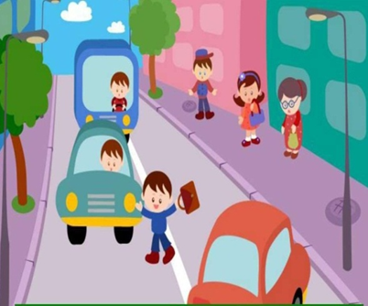

Собери картинку и скажи правильно ли поступает мальчик ?

Slide 6
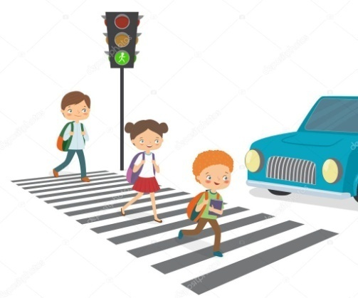
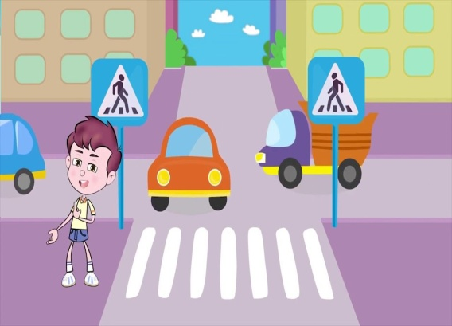
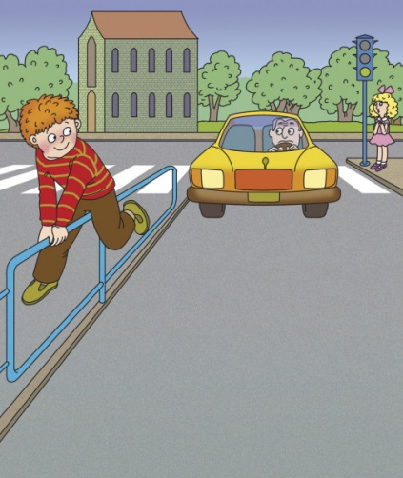

Выбери картинки, на которых дети поступают правильно

Slide 7
главное меню
закончить игру
Молодец!

Slide 8







Расставь знаки на улице города

Slide 9
главное меню
закончить игру
Молодец!

Slide 10

Собери сигналы светофора

Slide 11

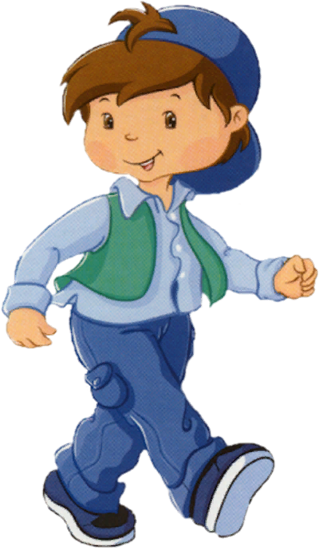
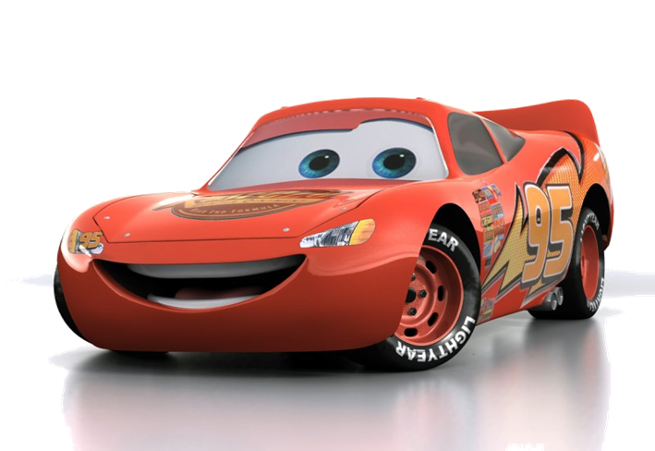
На какой сигнал светофора разрешается переходить дорогу?

Slide 12



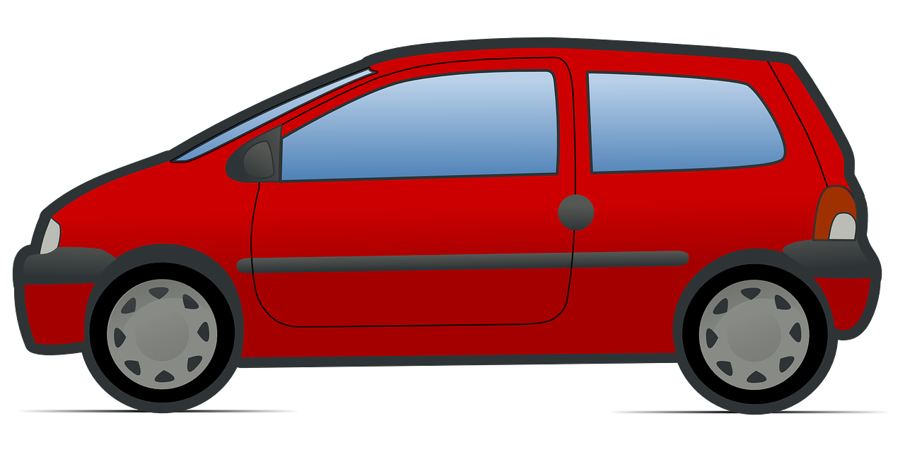
На какой сигнал светофора автомобилям разрешено двигаться?

Slide 13
главное меню
закончить игру
Молодец!

Slide 14






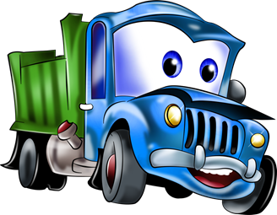

Раздели транспорт на виды: воздушный, водный, наземный

Slide 15
главное меню
закончить игру
Молодец!

Slide 16



Покажи какой знак обозначает
пешеходный переход

Slide 17
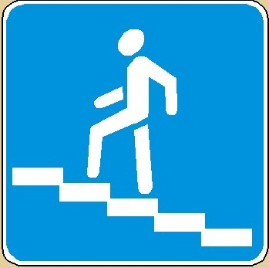


Покажи знак надземного перехода

Slide 18
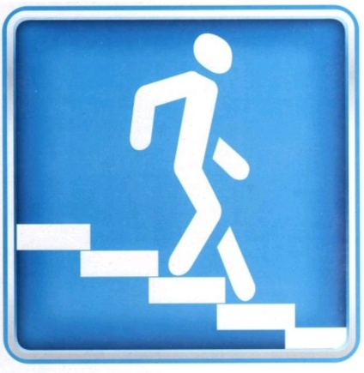

Покажи знак подземного перехода

Slide 19


Посмотри внимательно и выбери какой знак обозначает остановка автобуса

Slide 20


Посмотри внимательно и выбери какой знак обозначает пешеходная дорожка.

Slide 21


Посмотри внимательно и выбери какой знак обозначает велосипедная дорожка

Slide 22
главное меню
закончить игру
Молодец!

Slide 23

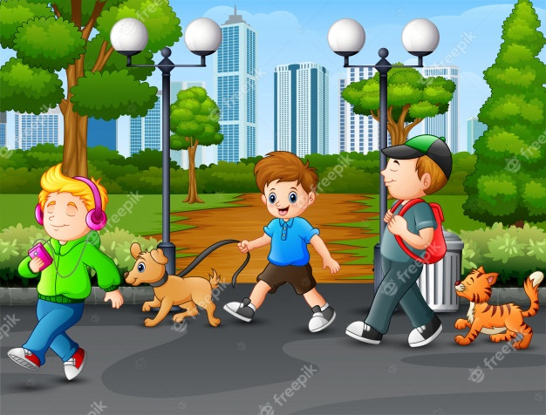
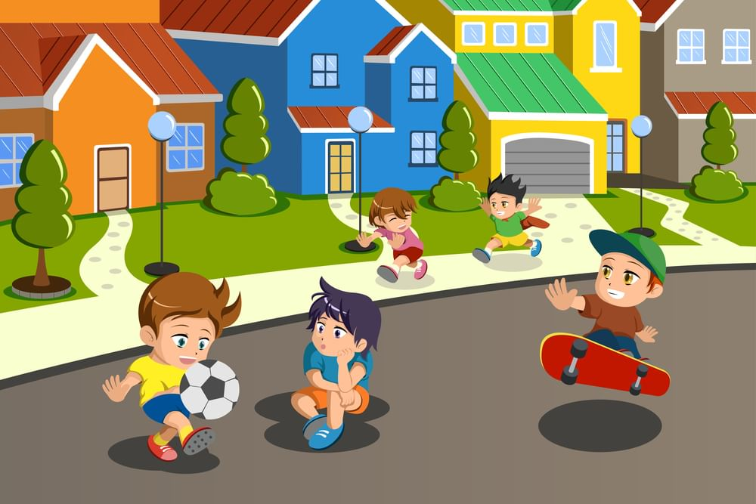

Посмотри и выбери картинку где можно гулять и играть детям?

Slide 24
главное меню
закончить игру
Молодец!

Slide 25


Чем обязан обозначить себя пешеход в темноте, двигаясь по обочине или переходя через дорогу

Slide 26
главное меню
закончить игру
Молодец!

Slide 27



